Slide 1
МБДОУ детский сад №39
«Развитие навыков исследовательской деятельности у старших дошкольников»
Подготовила:
воспитатель
Трешкина О.В.

Slide 2
Цель:
Повышение эффективности развития навыков исследовательской деятельности у старших дошкольников
Задачи:
Развить познавательную активность детей в процессе экспериментирования
Создать условия для формирования основного целостного мировидения ребенка старшего дошкольного возраста средствами физического эксперимента
Расширить представление детей о физических
свойствах окружающего мира, различных
свойствах веществ
Сформировать опыт выполнения правил
безопасности при проведении физических
экспериментов
Привлечь родителей к совместной
деятельности с детьми
:

Slide 3
Актуальность темы:
Дошкольное детство – это особый культурный мир со своими границами, ценностями, языком, образом мышления, чувствами, действиями.
Каждый дошкольник – маленький исследователь, с радостью и удивлением открывающий для себя окружающий мир.
Ребёнок совершает первые самостоятельные исследования и открытия, переживает радость познания мира и собственных возможностей.
Взрослые привыкли передавать ребенку знания в основном через глаза и уши. А вот если бы знания проходили через руки, через деятельность, то мы смогли бы подарить каждому ребенку радостное удивление, пытливый анализ, первый окрыляющий успех естествоиспытателя.

Slide 4
Составление плана совместной деятельности с детьми и родителями
Оформление родительского уголка размещение статей, консультаций, рекомендаций, анкетирование родителей
Подготовительный этап
Подбор материала и оборудования для занятий, бесед, сюжетно-ролевых игр
,
Подготовка материалов и оборудования для мини лаборатории по экспериментированию
Создание развивающей среды, внесение дидактических, сюжетно-ролевых, настольно-печатных игр

Slide 5
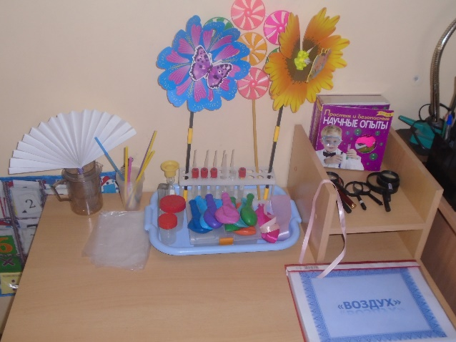
Основной этап
Беседы «Где найти невидимку?»
«Для чего растениям нужна вода?» «Почему движутся облака»
«Природные красители»
Просмотр видеосюжетов
«Воздух в природе»
«Полет в космос»
«Солнце, воздух и вода наши лучшие друзья»
Чтение художественной литературы, энциклопедий
Подбор иллюстраций, поговорок, загадок, стихотворений о воздухе, воде, почве, камнях и т.д.

Slide 6
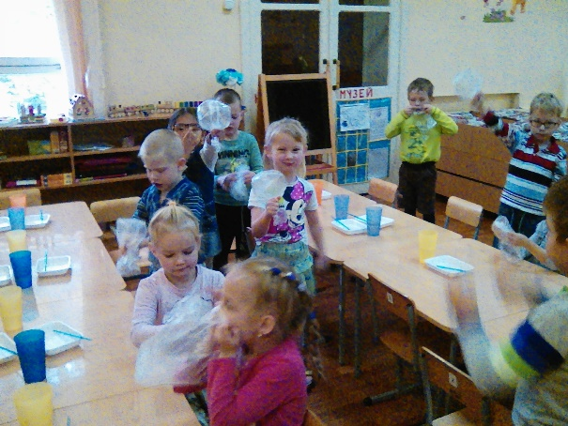
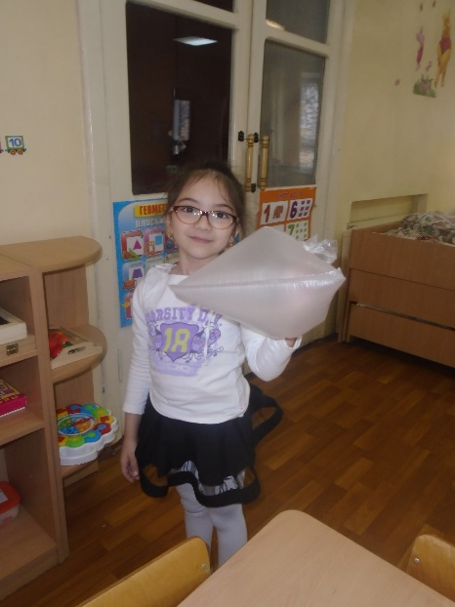
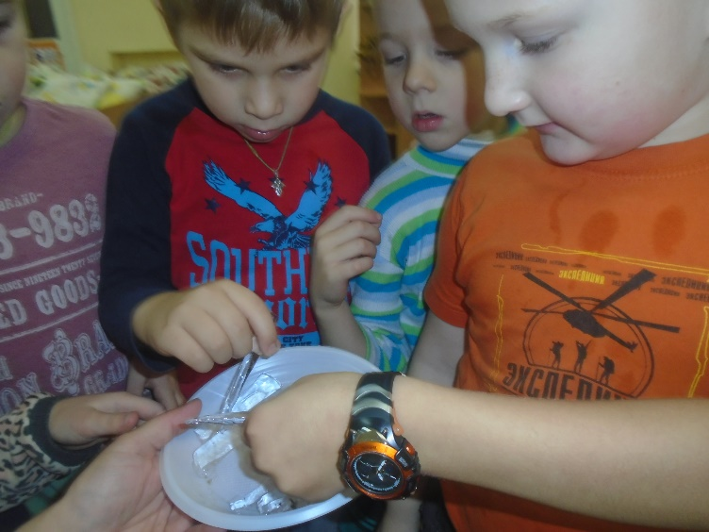
Игровые, обучающие, творческие ситуации разного типа
Экспериментально-исследовательская деятельность
Непосредственно-образовательная деятельность

Slide 7
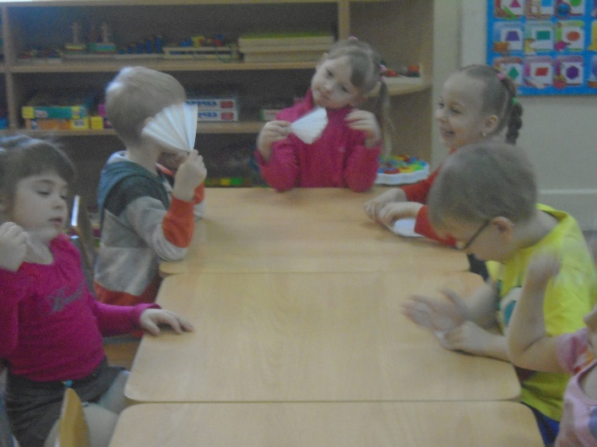
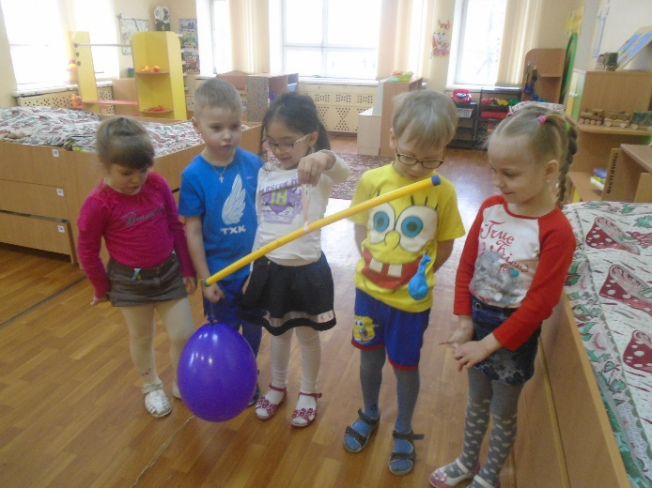
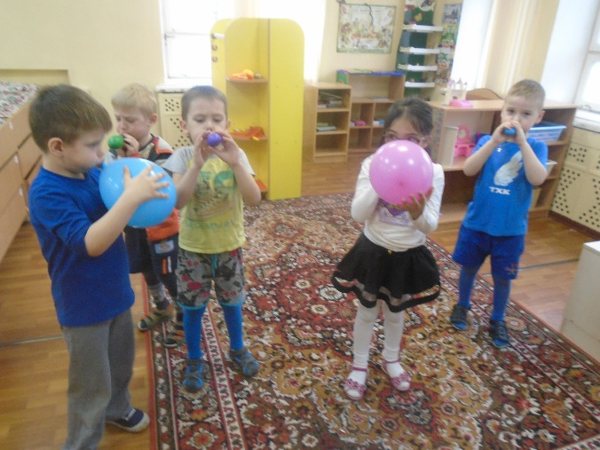
Опыты с воздухом

Slide 8
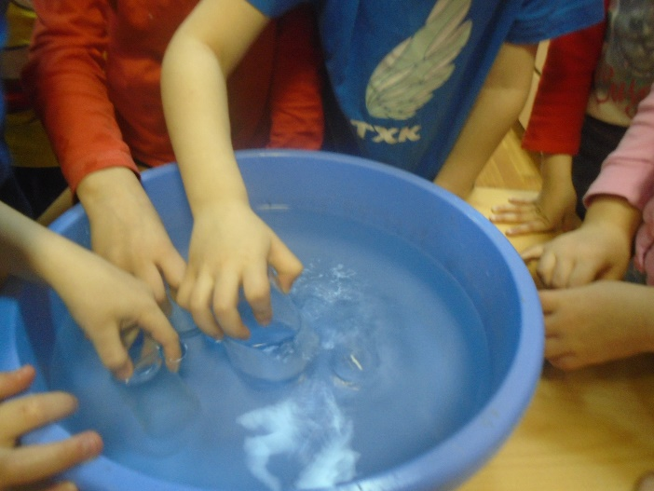
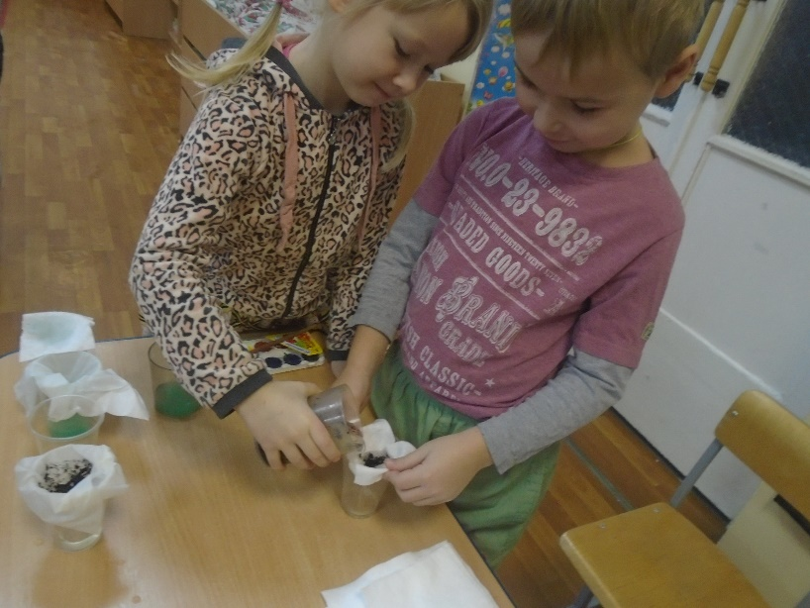
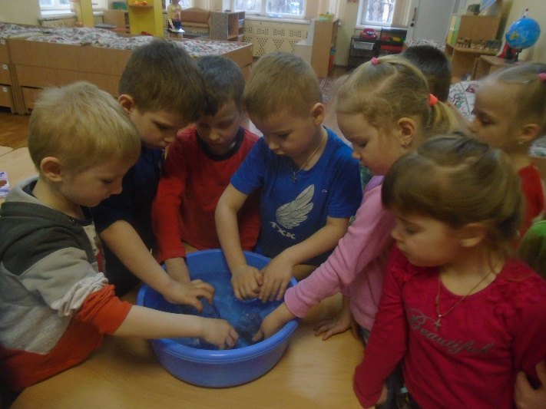
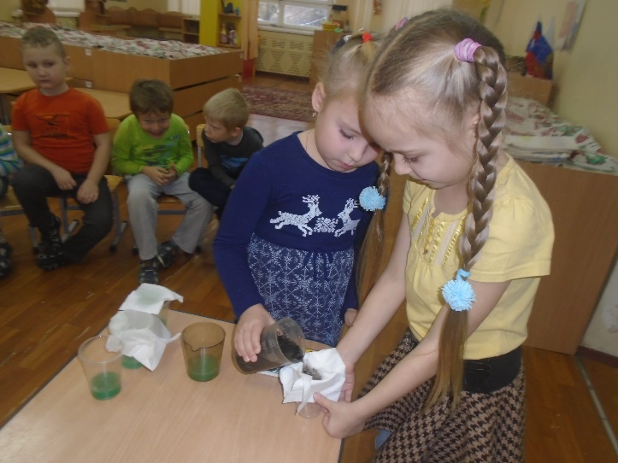
Опыты с водой

Slide 9
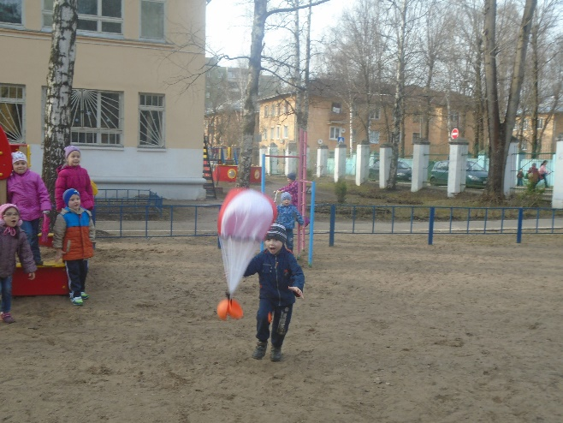
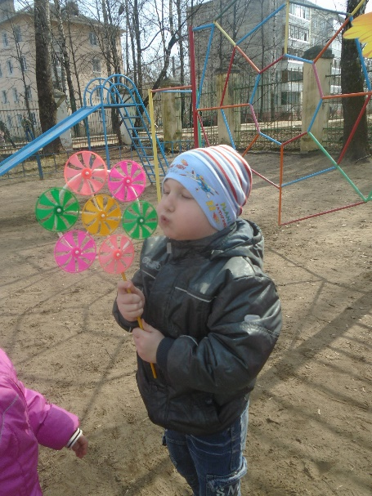
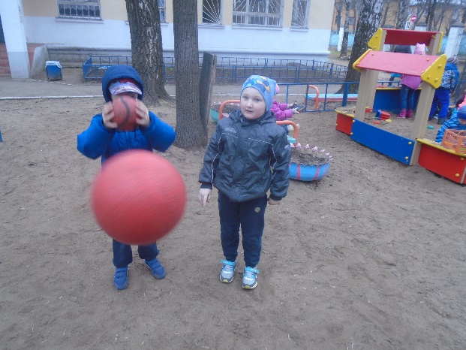
Наблюдение в ветреную и безветренную погоду за птицами, деревьями, облаками
Целевые прогулки «Где живет воздух»? «Воздух нужен для жизни»

Slide 10
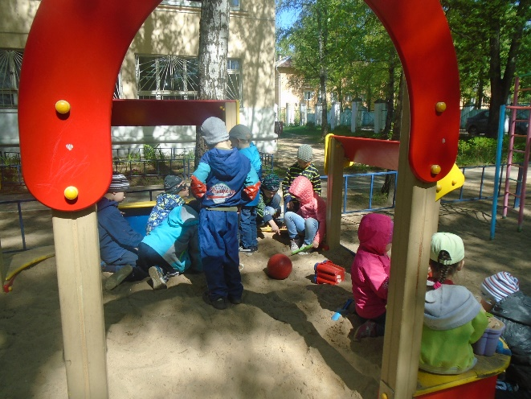
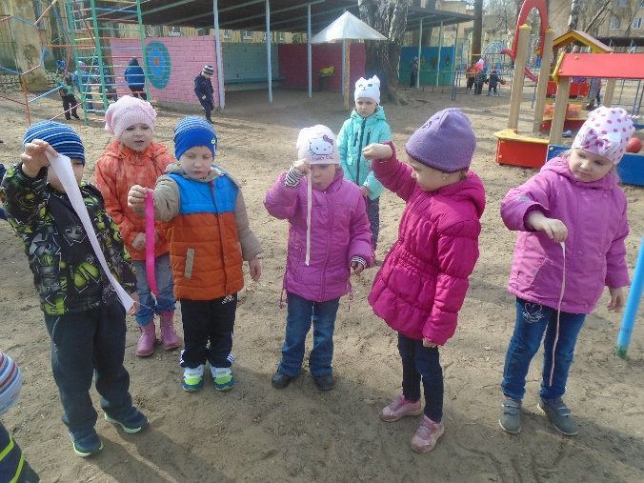
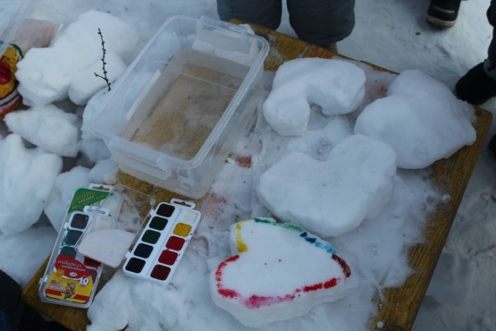
Наблюдение за объектами живой и неживой природы, природными явлениями
Экспериментирование с песком, водой, воздухом на прогулке

Slide 11
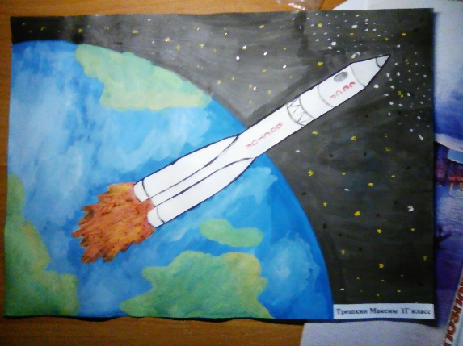
Мероприятия по работе с родителями
Консультации для родителей
Сбор материалов для альбома «Воздух», «Вода», «Песок», «Почва», «Камни»
Оформление портфолио «Опыты с ребенком дома»
Выставки рисунков «Дорога в космос», поделок «Дары осени»

Slide 12
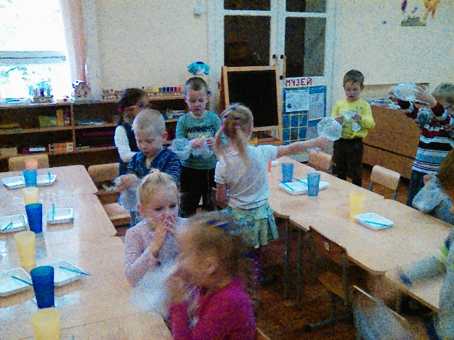
Заключительный этап
Презентация проекта
«Невидимка, который нужен всем»
Создание картотеки опытов «Воздух», «Вода», «Песок», «Почва», «Камни» и т.д.
Викторина
«Юные исследователи»

Slide 13
Спасибо за внимание !

